Slide 1
Երկրաչափություն 8

Slide 2
Պյութագորասի թեորեմը

Slide 3
Նպատակ՝ Պյութագորասի թեորեմի ներկայացում, խնդիրներ լուծելիս այն կիրառելու հմտությունների ձևավորում: Վերջնարդյունք՝ ձևակերպի Պյութագորասի թեորեմը և կիրառի խնդիրներ լուծելիս :

Slide 4
Թեորեմ: Ուղղանկյուն եռանկյան ներքնաձիգի քառակուսին հավասար է էջերի քառակուսիների գումարին:
c
c² = a² + b²
b
a

Slide 5
Խնդիր 213 Ըստ գծապատկերի գտնել c:
c
6սմ
8սմ

Slide 6
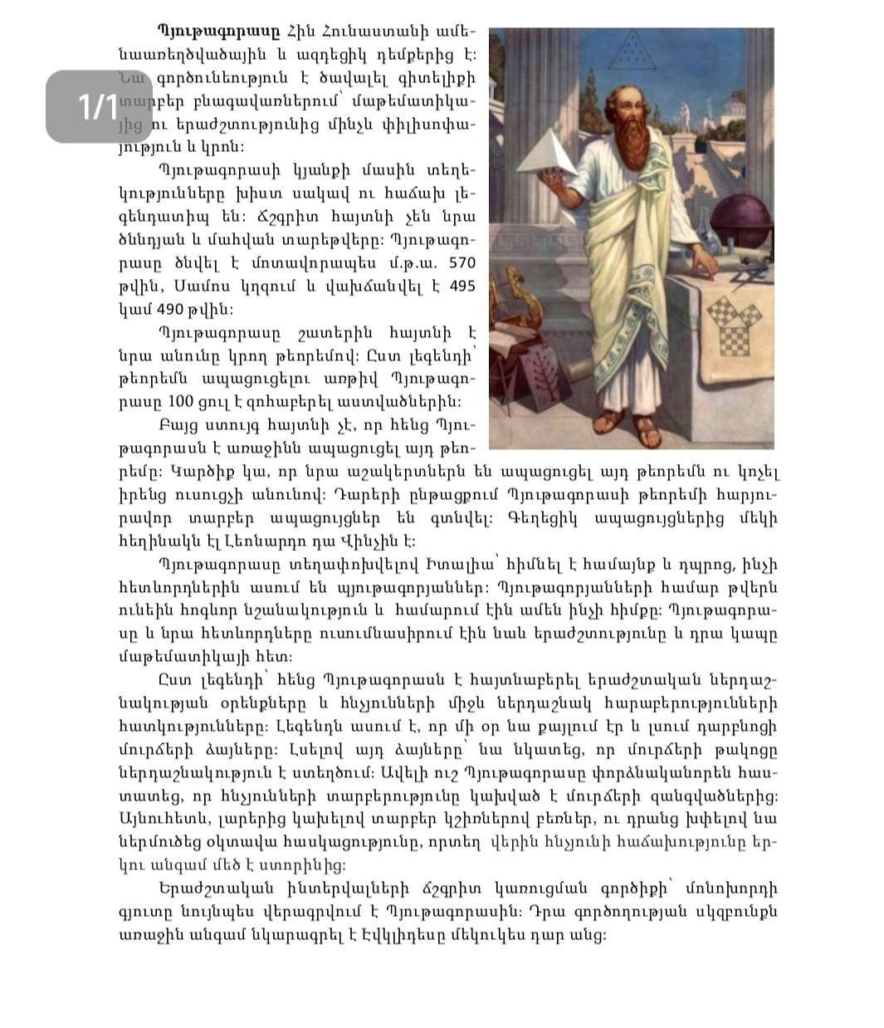

Slide 7
ՊՅՈՒԹԱԳՈՐՅԱՆ ԵՌԱՆԿՅՈՒՆՆԵՐ
5
13
12
17
8
25
7
24
15

Slide 8
ԵԳԻՊՏԱԿԱՆ ԵՌԱՆԿՅՈՒՆ
5
3
4

Slide 9
մել

Slide 10
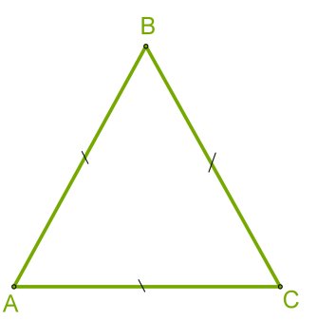
Թեորեմ: a կողմով հավասարակողմ եռանկյան մակերեսը՝ $S=\frac{\sqrt{3}}{4}a^{2}$
Ապացույց:
a
a
a

Slide 11
Խնդիր 225. Հավասարակողմ եռանկյան կողմը 7 սմ է: Գտնել եռանկյան մակերեսը:

Slide 12
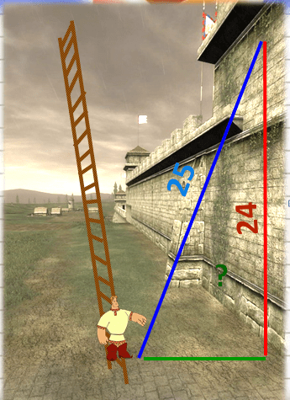
Գործնական խնդիր

Slide 13
Ձևավորող գնահատում 1. ՈՒղղանկյուն եռանկյան ներքնաձիգի քառակուսին հավասար է ————————————————————————————— 2.
c
c² =
a
b

Slide 14
Տնային աշխատանք Դաս 21 , խնդիր 214,215,226
Շնորհակալություն

